Slide 1



República bolivariana de Venezuela Ministerio del Poder Popular para la Educación Universitaria Universidad Politécnica del Estado Bolívar Programa Nacional de Formación en Informática
Desarrollo de una aplicación web de registro y control de inventario en la empresa TECMEDICA. C.A. Ciudad Bolívar, Estado Bolívar
Tutor académico:
Hermes Marcano
Investigadores:
Eliezer Alzuru C.I: 26397667
Oscar Cedeño C.I: 20137156
Libert Evans C.I: 26397514

Slide 2




Justificación
Metodología de investigación
El siguiente proyecto social tiene como propósito el diseño e implementación de un sistema web que permita a la empresa, resolver la necesidad de una aplicación automatizada para la gestión y control de sus productos, con el fin de proporcionarle a la empresa y sus trabajadores un trabajo confiable, agilizado y pertinente.
Investigación
descriptiva
Diseño de campo
Técnica e instrumento
Entrevista
Observación directa

Slide 3
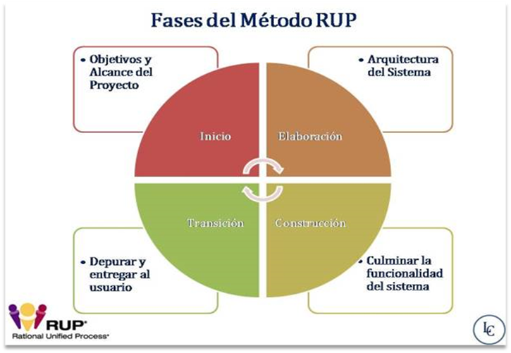
Alcance
Metodología del sistema
El alcance de este proyecto es lograr la automatización de la microempresa a través del desarrollo de una aplicación web con el objetivo de agilizar el proceso de registro y control de inventarios de los productos ofertados por la empresa.
Además la aplicación actualizará el proceso de gestión y organización de la empresa que hasta ahora solo se ha limitado al registro y control de productos de manera manual.
Proceso unificado racional
(RUP)

Slide 4
LINK DE LA APP

